Slide 1
Audit Carrefour
Magasin: Sousse Khezama
Mme Meriam CHOUCHENE
Le 08 septembre 2017

Slide 2
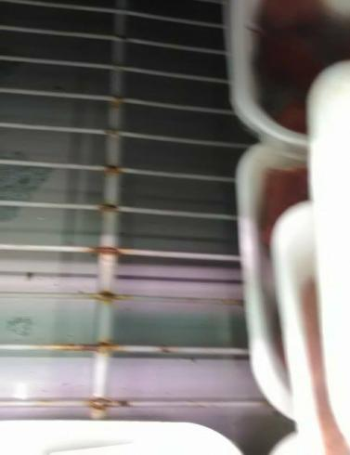
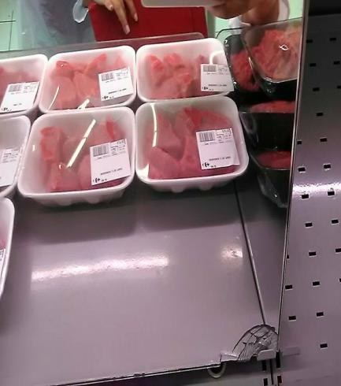
Boucherie: Meuble viande LS écaillés et rouillés.
Miroir décoratif du meuble est brisé.

Slide 3
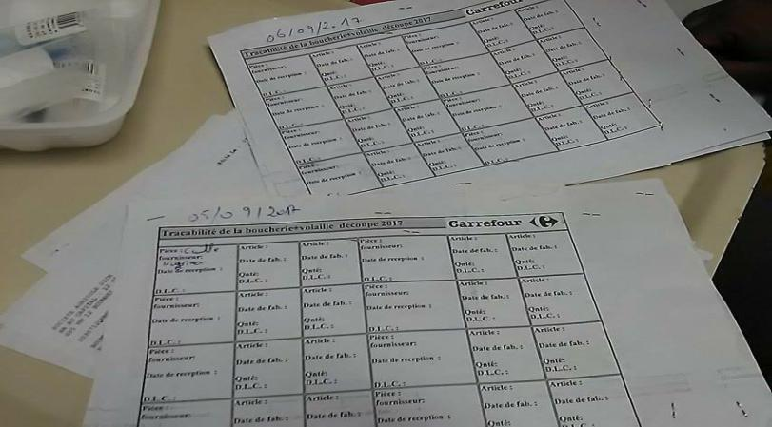
Boucherie: Les fiches de traçabilité du 5, 6 & 7 septembre ne sont pas remplies.

Slide 4
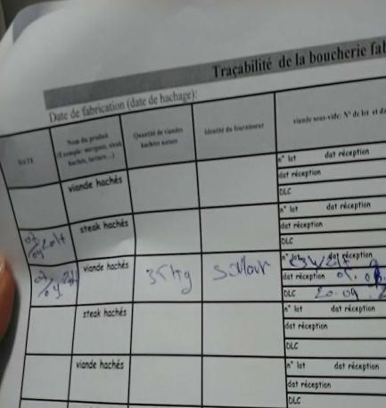
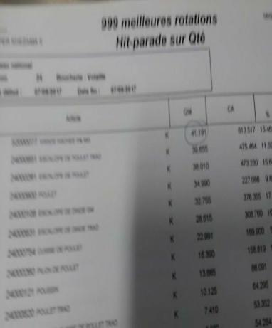
Boucherie: Mention de 35 kg de viande hachée fabriquée dans les fiches de traçabilité de fabrication hors la quantité inscrite au hitparade était 41kg.

Slide 5
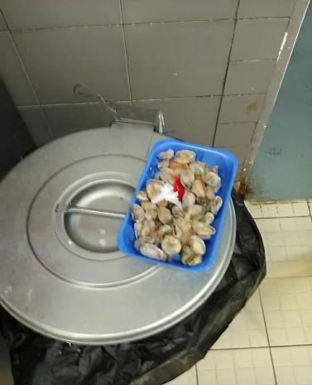
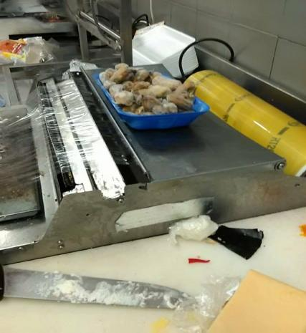
Fromage/charcuterie: Mise en emballage des fruits de mer surgelés par la filmeuse du fromage. Entreposage d’une portion sur la poubelle.

Slide 6
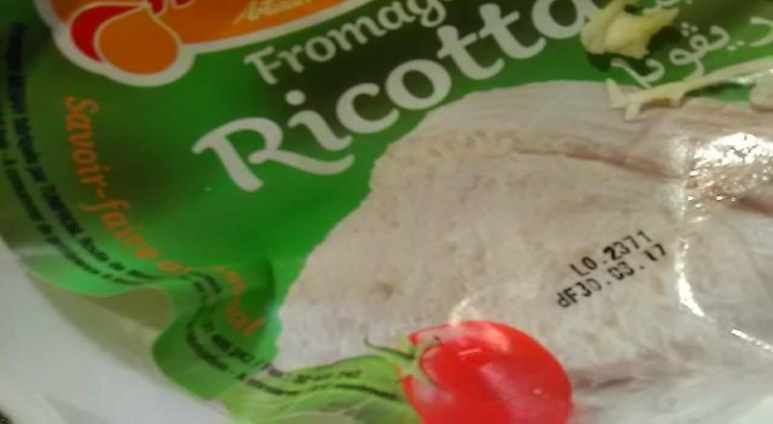
Fromage/charcuterie: Exposition de pots de ricotta 'Meriah' dont la DLC a été dépassée (DLC 06/09/2017)

Slide 7
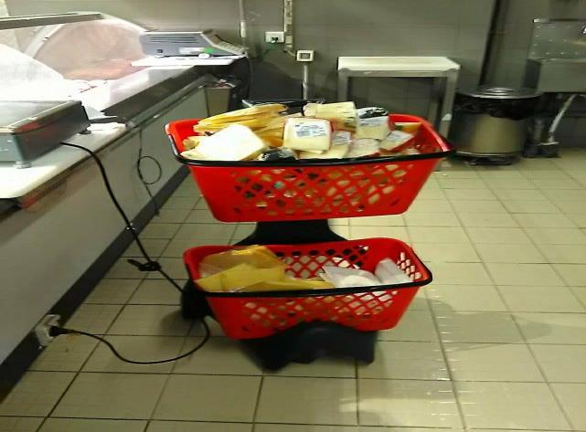
Fromage/ charcuterie: Attente prolongée des morceaux de fromage dans un chariot client au rayon à température ambiante.

Slide 8
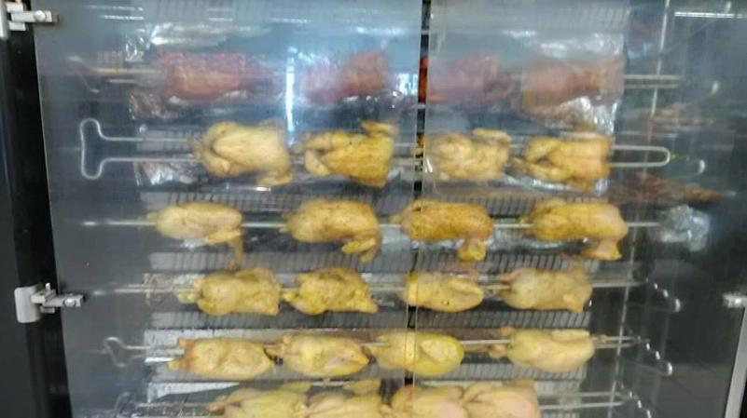
Traiteur: La rôtissoire est totalement chargée par les poulets depuis la matinée

Slide 9
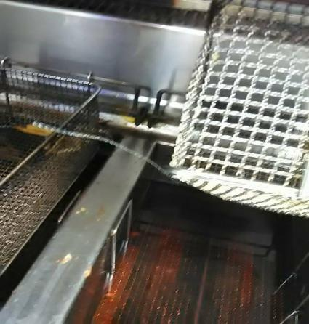
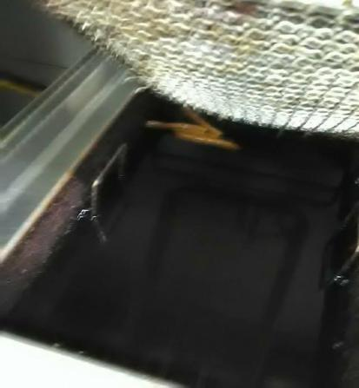
Traiteur: Huile de friture de couleur brunâtre avec des résidus brulés en suspension.
Les paniers de la friteuse sont abimés; les brins de la grille sont apparents.

Slide 10
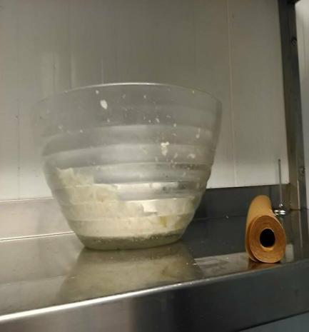
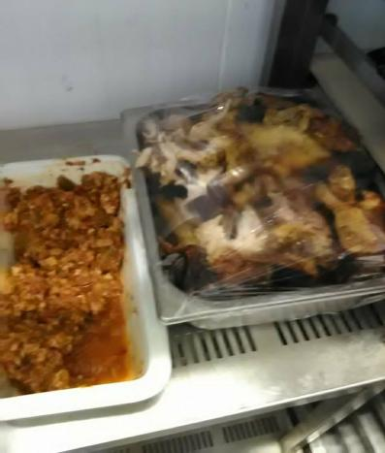
Traiteur: Des poulets rôtis casse ont été gardés avec les produits conformes sans identification et isolement des produits conformes.
Le fromage râpé était dépourvu de protection et d'identification.

Slide 11
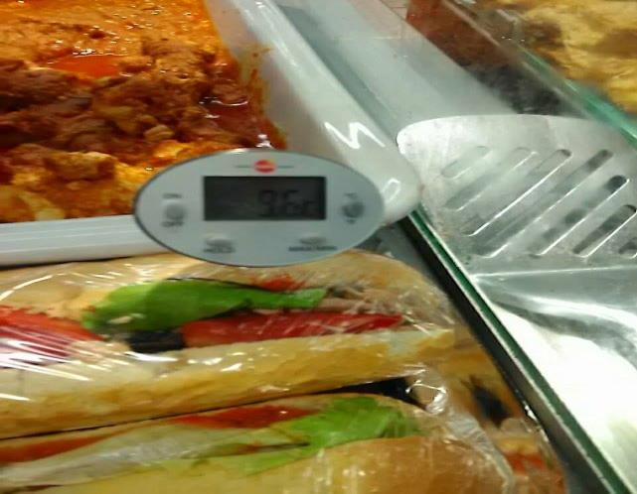
Traiteur: Température des sandwiches est 9,6°C > 6°C.

Slide 12
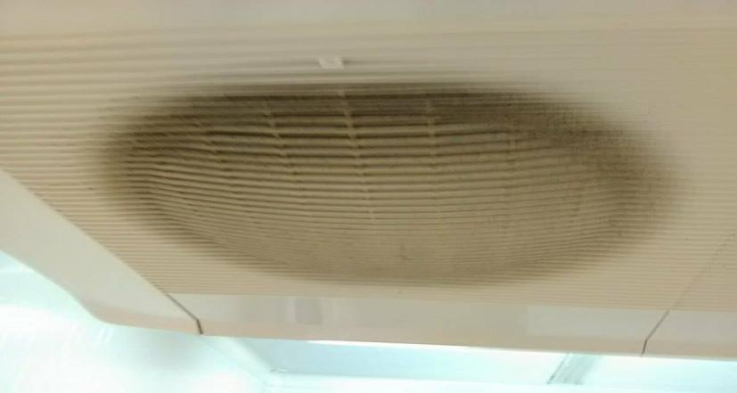
Traiteur: Présence de piqûres de moisissures sur les grilles de l’évaporateur

Slide 13
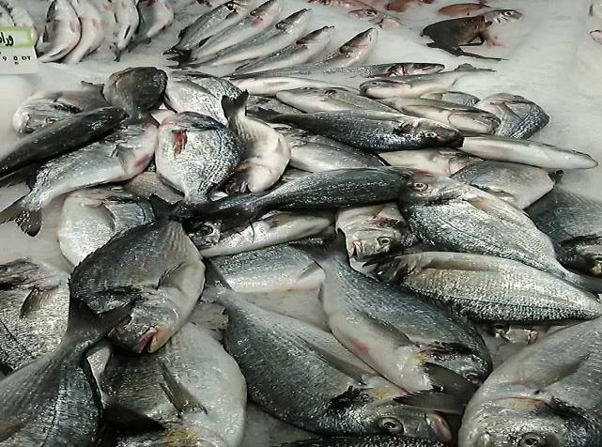
Poissonnerie: Manque de glaçage sur les poissons sur l’étal

Slide 14
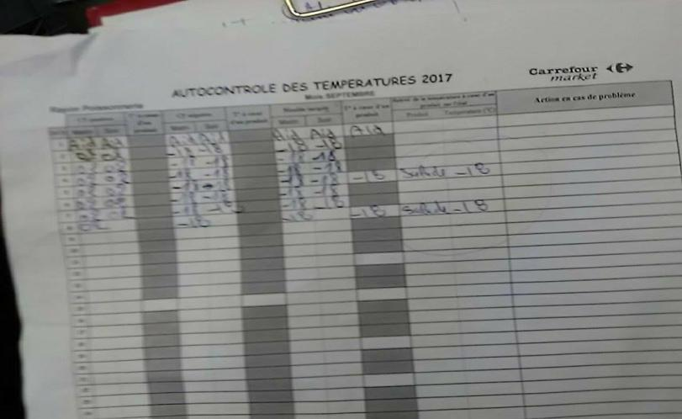
Poissonnerie: La vérification de la température à cœur des produits de la mer sur l’étal n’est pas réalisée.

Slide 15
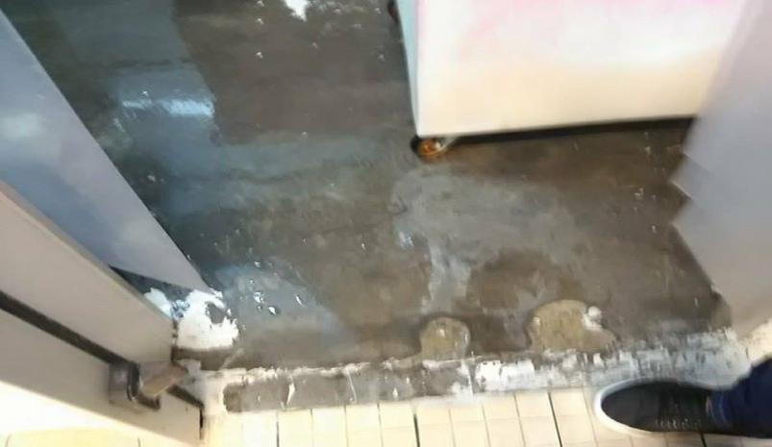
Poissonnerie: Revêtement du solde la chambre froide positive écaillé

Slide 16
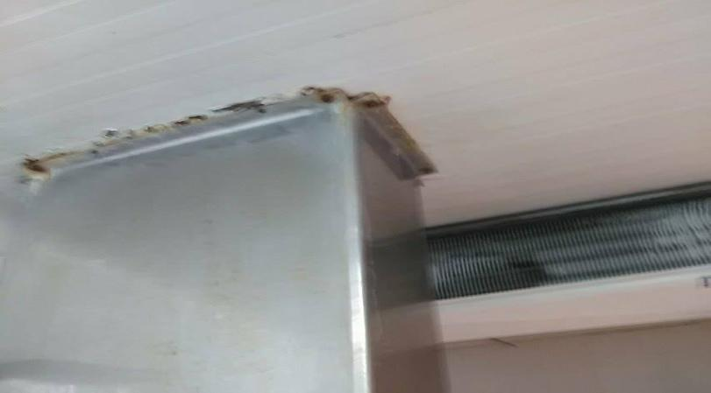
Poissonnerie: Présence de rouille sur la gaine de la fabrique de glace

Slide 17
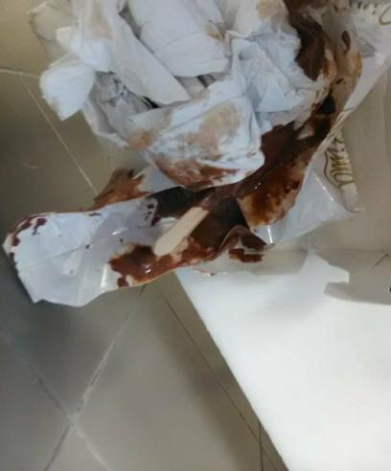
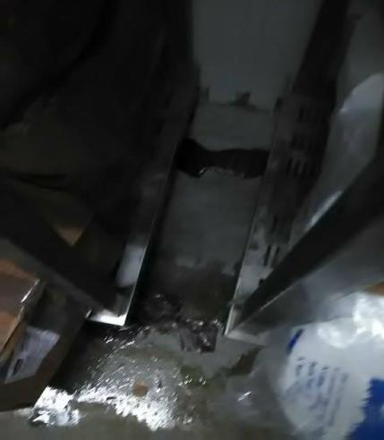
PLS: Présence des souillures de texture collante et des restes de bâtonnets de glace sous les étagères.

Slide 18
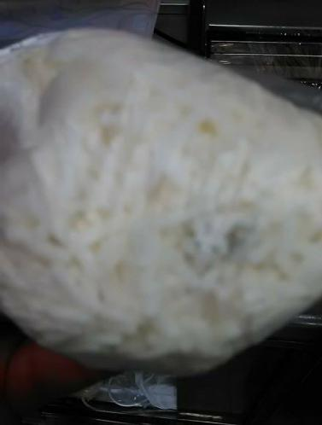
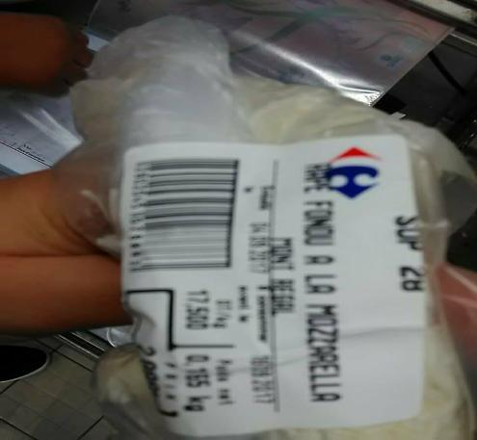
PLS: Présence de piqûres de moisissures dans les portions du râpés à la Mozzarella ‘Mont Régal’

Slide 19
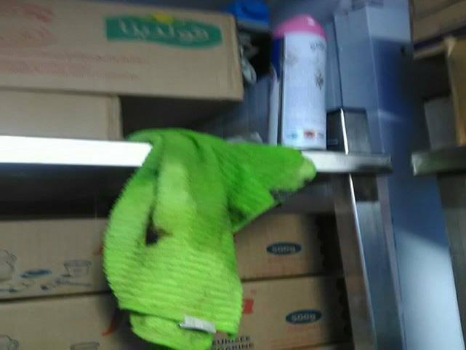
PLS: Présence de produits de nettoyage (non référencé UHD) et d’un torchon dans la chambre froide positive.

Slide 20
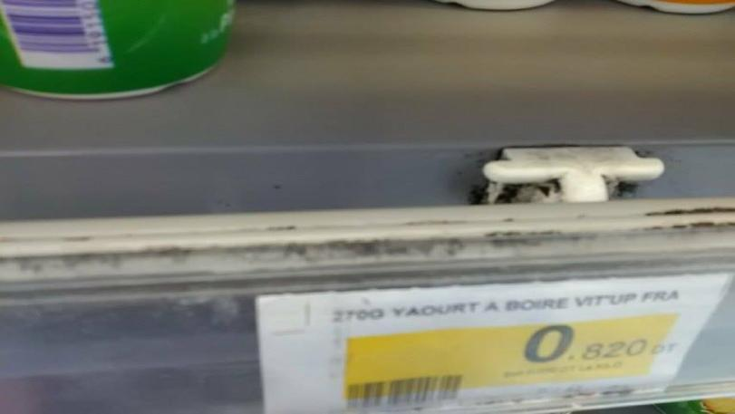
PLS: Présence de piqûres de moisissures sur les portes étiquettes des meubles des yaourts

Slide 21
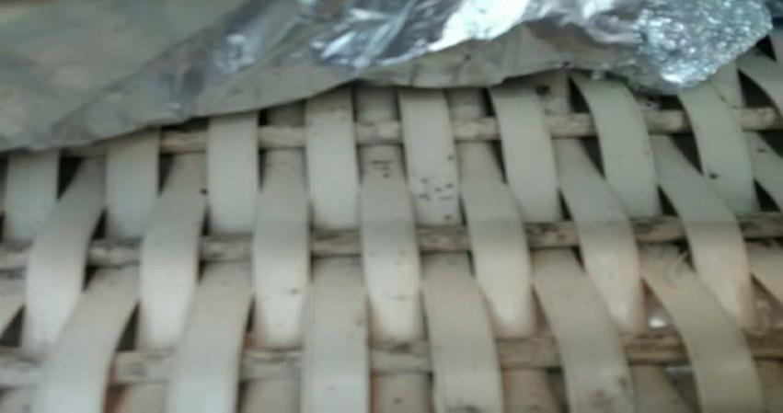
PLS: présence de piqûres de moisissures sur les paniers en rotin des fromages LS

Slide 22
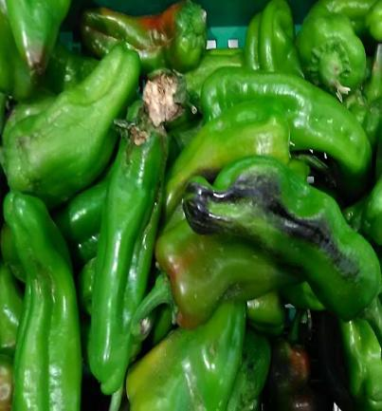
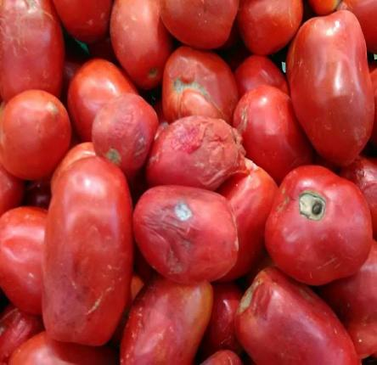
FLEG: état de fraicheur de certains légumes est insatisfaisant

Slide 23
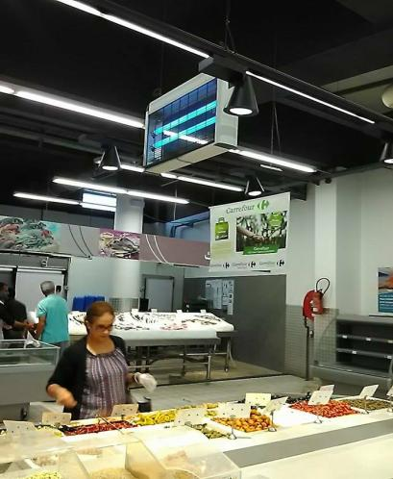
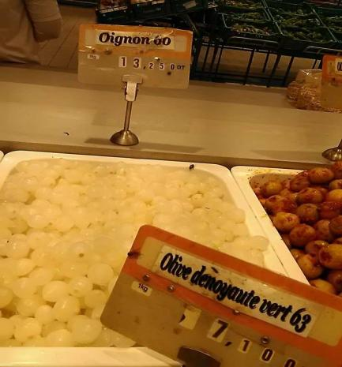
Condiments: Présence de mouches sur les produits exposés.
Le DEIV est au dessus du rayon d’exposition

Slide 24
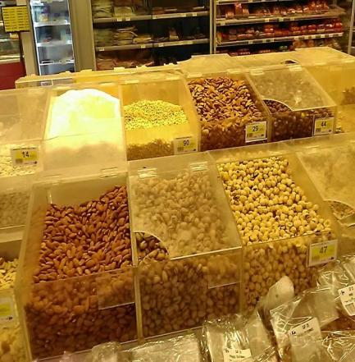
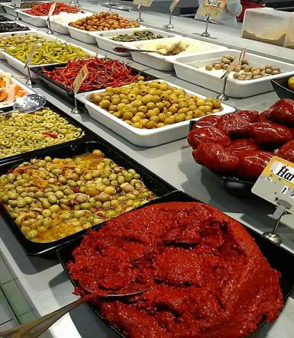
Condiments: Le nombre de pelle ne suffisait pas aux produits.
Absence de couvercles pour certains bacs d’épices.
Absence de protection pour la Harissa et la pâte d’ail.

Slide 25
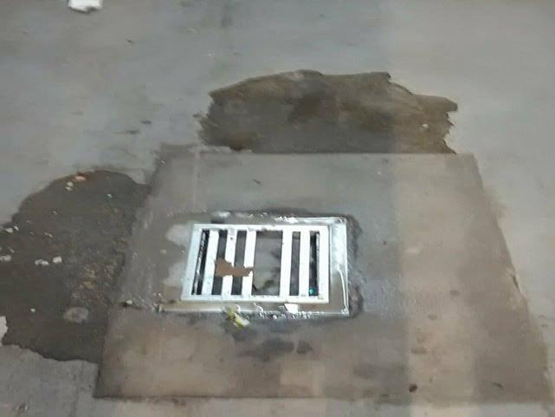
FLEG: Le sol en face de la chambre froide est crevassé (autour du regard d'évacuation des eaux usées)

Slide 26
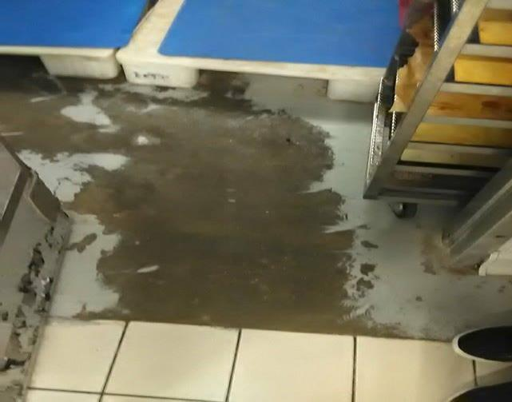
Pâtisserie: Le revêtement du sol de la chambre froide positive est écaillé.

Slide 27
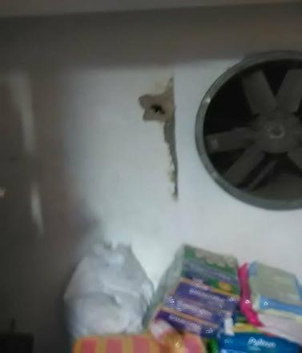
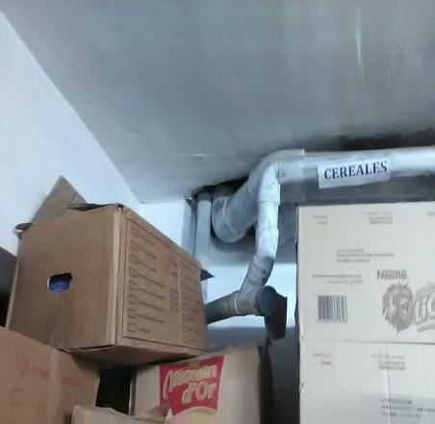
PGC: Le système de ventilation était en arrêt le jour de l’audit.
Présence de trous dans le mur
Le revêtement du plafond n’est pas totalement protégé (zone de sortie des conduites d’évacuation)

Slide 28
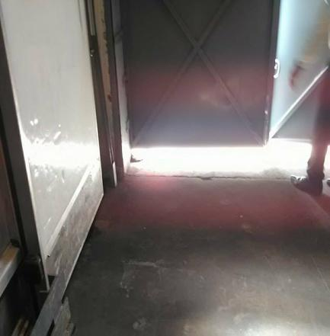
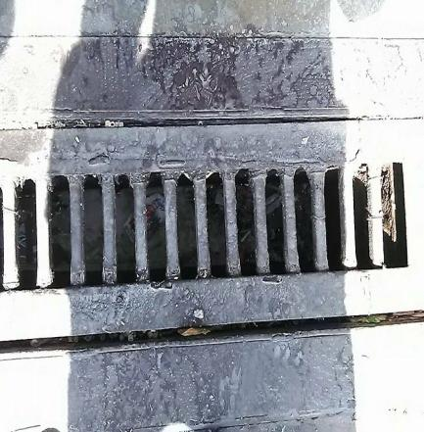
Quai de réception: La porte du quai manque d’étanchéité
Encombrement du caniveau d’évacuation des eaux usées par des déchets divers

Slide 29
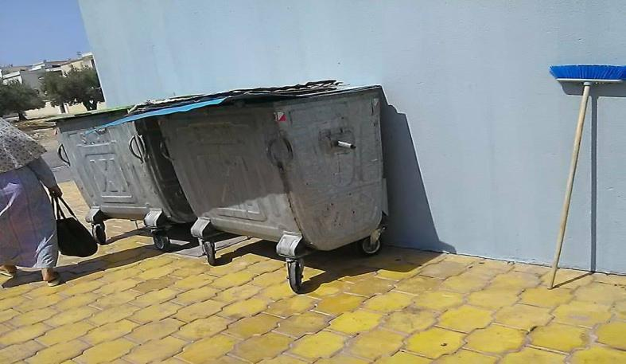
Quai de réception: Absence de local poubelle; les bennes à ordure sont maintenues sur le trottoir à coté du quai de réception.

